Slide 1
HW11第7題
第一組

Slide 2
題目
How to use Floyd-Warshall algorithm to determine whether there is a negative cycle in graph G= (V, E) or not?

Slide 3
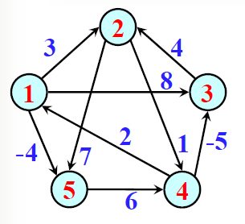
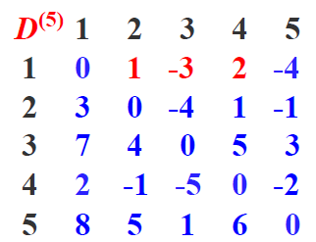
舉例
4 4 4 4
0 0 4
0 4
4

Slide 4
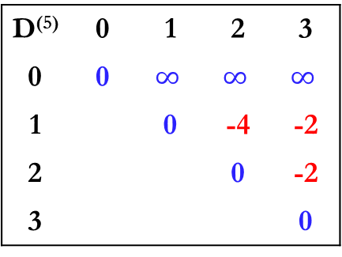
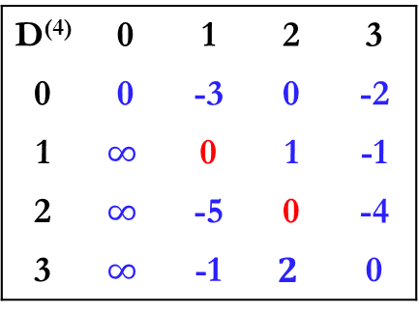
舉例
0
1
1
D⁽⁴⁾ | 0 | 1 | 2 | 3
0 | 0 | -3 | 0 | -2
1 | $$∞$$ | 0 | 1 | -1
2 | $$∞$$ | -5 | 0 | -4
3 | $$∞$$ | -1 | $$2$$ | 0
D⁽⁵⁾ | 0 | 1 | 2 | 3
0 | 0 | $$∞$$ | $$∞$$ | $$∞$$
1 |  | 0 | -4 | -2
2 |  |  | 0 | -2
3 |  |  |  | 0
2
3
3
-1
2
-4

Slide 5
解法
透過Floyd-Warshall得到的矩陣答案
將右上/左下的部分加起來
就會是自己走到自己的最短路徑
如果自己走到自己可以是負的
代表該圖沿著這個路線即是負迴圈

Slide 6


